Slide 1
2021.08.16(加班)~2021.08.17
工作日報
記錄人：葉柏漢
記錄日期：2021.08.17
工作時間：
18:00~19:00
08:30~13:30

Slide 2

本日工作事項
Day work
建立溫室型式設計的資料表(加班)
半完成溫室型式設計資料庫功能

Slide 3
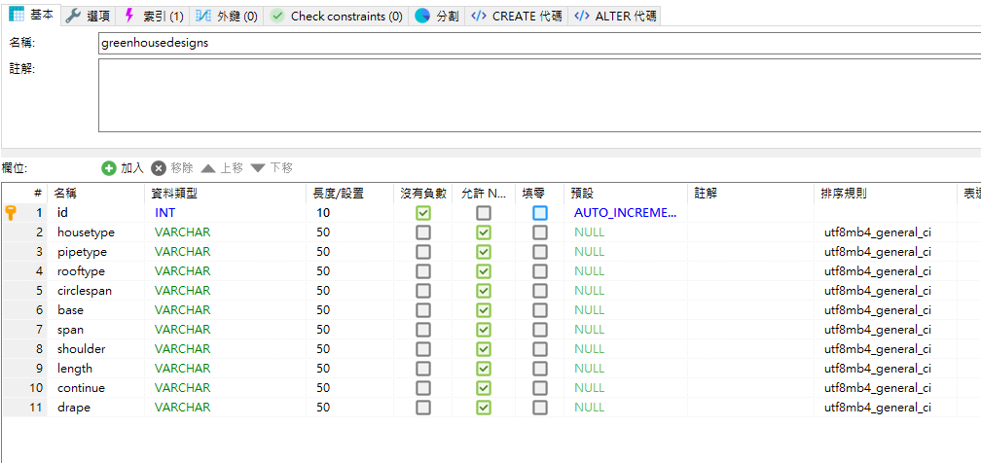
建立資料表
Project designing

Slide 4
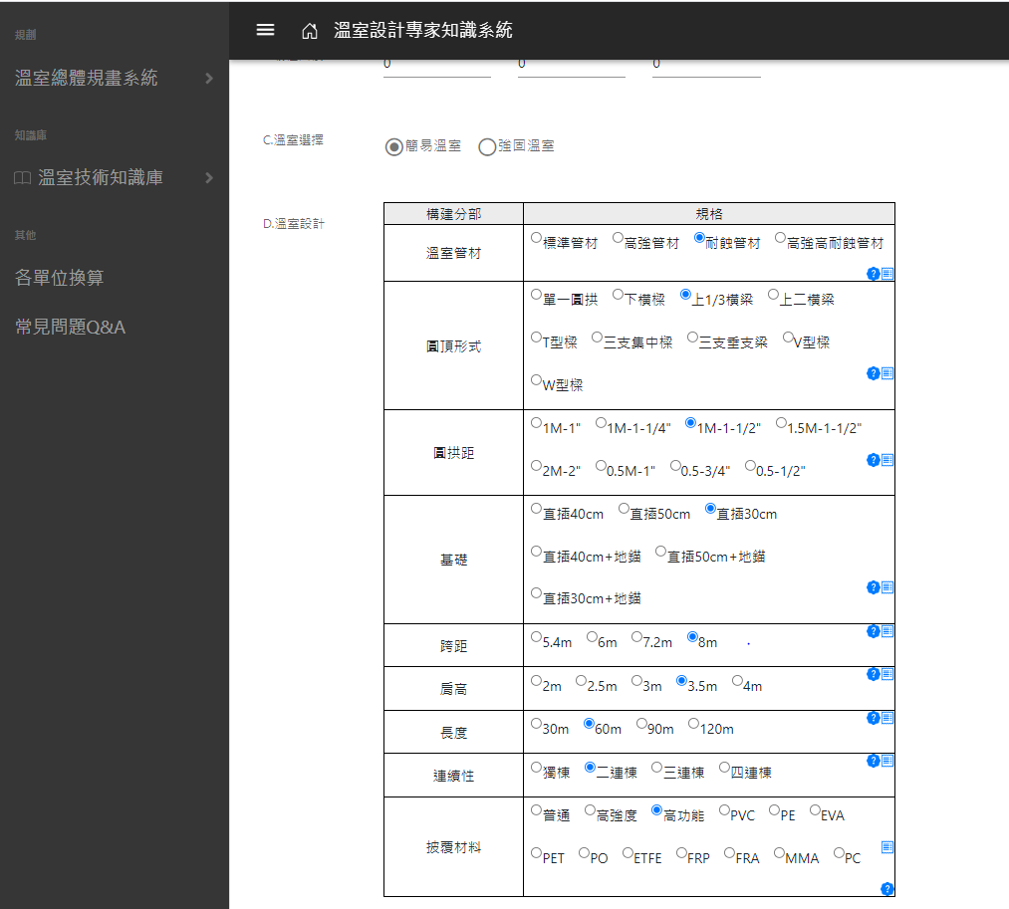
溫室型式設計
Project designing
當使用者進入此頁面，會依據使用者上次所選擇的選項在一次顯示出來
若更改了選項，資料庫會同步更新

Slide 5
明日預期規劃
Project planning
披覆材料&結構材料的結果勾選功能
溫室型式設計的資料表與資料庫功能(剩下面積的部分)
溫室型式設計-披覆與結構材料結果勾選功能

Slide 6
謝謝觀看

